Slide 1


CHƯƠNG TRÌNH GIÁO ÁN ONLINE
MÔN TIN HỌC 7

Slide 2


Bài 5: Bài thực hành 5
Ôn tập kiến thức cũ:
Nêu thao tác điều chỉnh độ rộng cột, độ cao hàng?
Nêu thao tác chèn thêm cột, hàng?
Nêu thao tác xóa cột hoặc hàng?

Slide 3

Bài 5: Bài thực hành 5
Nội dung bài:
Thực hiện được các thao tác điều chỉnh độ rộng cột, độ cao hàng cho hợp lí.
Thực hiện được các thao tác chèn thêm hoặc xóa cột và hàng.

Slide 4

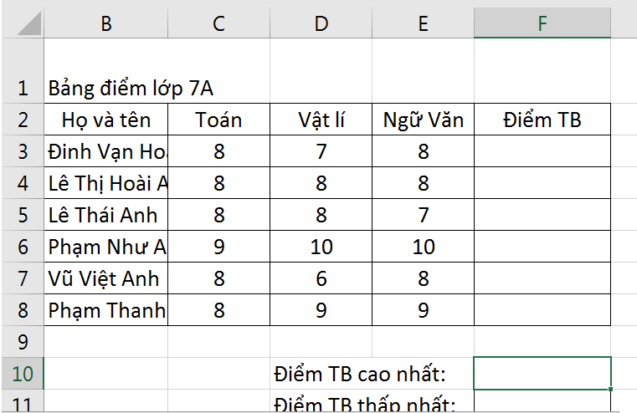
Bài 5: Bài thực hành 5
1) Điều chỉnh độ rộng cột và độ cao hàng:
- Nhìn vào bảng điểm bên trái hãy nêu nhận xét cho cột B và hàng 1.
- Em hãy nêu cách để điều chỉnh cho cột B và hàng 1.

Slide 5

Bài 5: Bài thực hành 5
1) Điều chỉnh độ rộng cột và độ cao hàng:
a) Để điều chỉnh độ rộng cột B:
- Đưa con trỏ chuột vào đường biên phải của tên cột B.
- Kéo thả chuột qua phải để mở rộng cột B cho phù hợp với dữ liệu.
b) Để điều chỉnh độ cao hàng 1:
- Đưa con trỏ chuột vào đường biên dưới của hàng 1.
- Kéo thả chuột lên/ xuống để thay đổi độ cao của hàng.

Slide 6

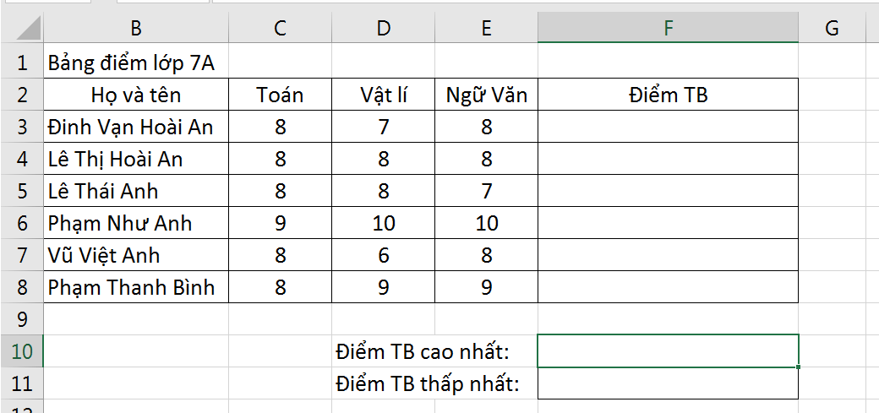
Bài 5: Bài thực hành 5
2) Chèn thêm hoặc xóa cột và hàng:
Dựa vào dữ liệu như hình hãy nêu cách để:
a. Chèn thêm cột Tin học trước cột Vật lí.
b. Chèn thêm một hàng trống dưới hàng Bảng điểm lớp 7A.

Slide 7
Bài 5: Bài thực hành 5
2) Chèn thêm hoặc xóa cột và hàng:
a) Để chèn thêm cột Tin học trước cột Vật lí:
1. Nháy chọn cột Vật lí.
2. Chọn lệnh Insert trong nhóm Cells trên dải lệnh Home.
a) Để chèn thêm một hàng trống bên dưới hàng Bảng điểm lớp 7A:
1. Nháy chọn hàng 2.
2. Chọn lệnh Insert trong nhóm Cells trên dải lệnh Home.

Slide 8
Bài 5: Bài thực hành 5
2) Chèn thêm hoặc xóa cột và hàng:
Nêu thao tác để xóa cột Toán của bảng điểm?
1. Chọn cột Toán.
2. Chọn lệnh Delete trong nhóm Cells trên dải lệnh Home.

Slide 9

Bài 5: Bài thực hành 5
Dặn dò
  Xem lại nội dung bài đã học.
  Xem trước phần tiếp theo bài 5.

